Slide 1
Come bien, vive bien

Slide 2
Escuela adventista general José de san martín - p7 Participantes: Encinas, Emanuel Ezequiel GONZALEZ FAGNANI, Joaquín curso: 6° año

Slide 3
Índices de pobreza e indigencia en la Argentina

Slide 4
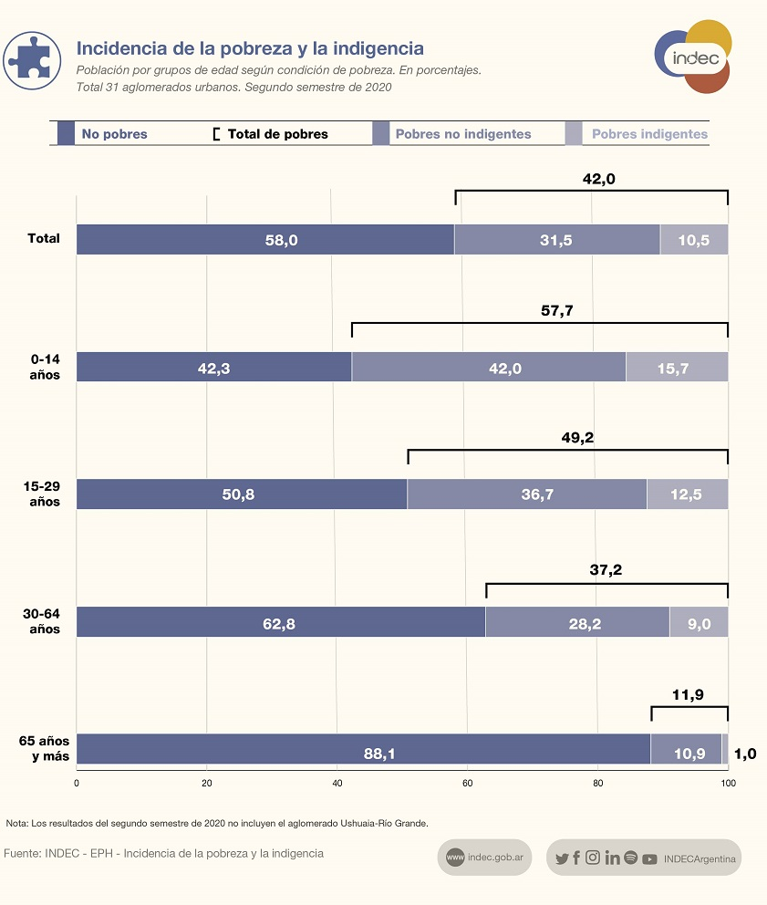
DATOS DEL INDEC:

Slide 5
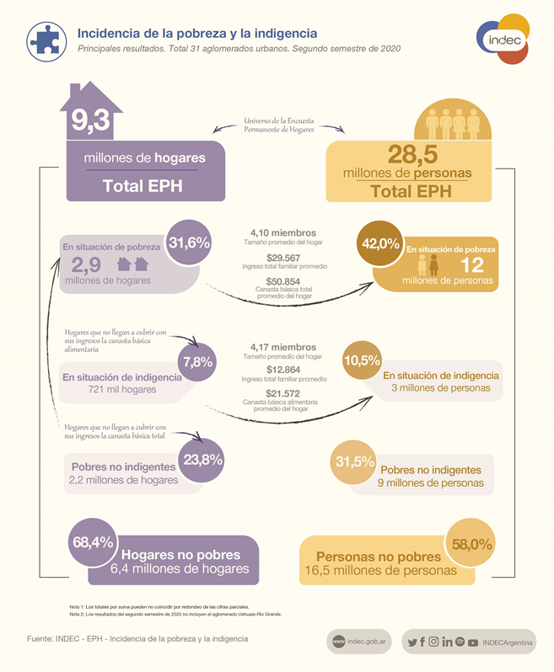
DATOS DEL INDEC:

Slide 6
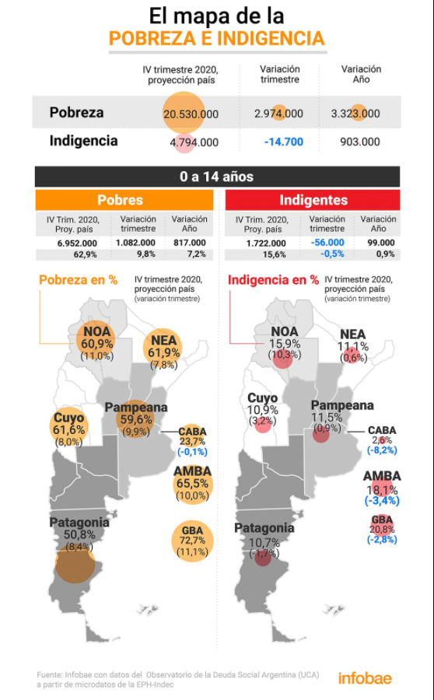
0 A 14 AÑOS

Slide 7
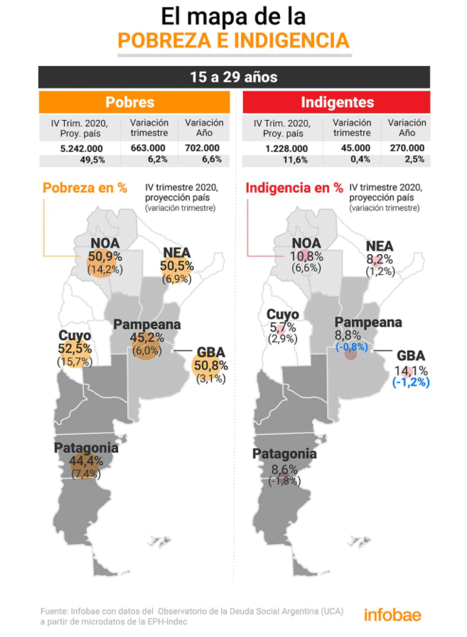
15 A 19 AÑOS

Slide 8
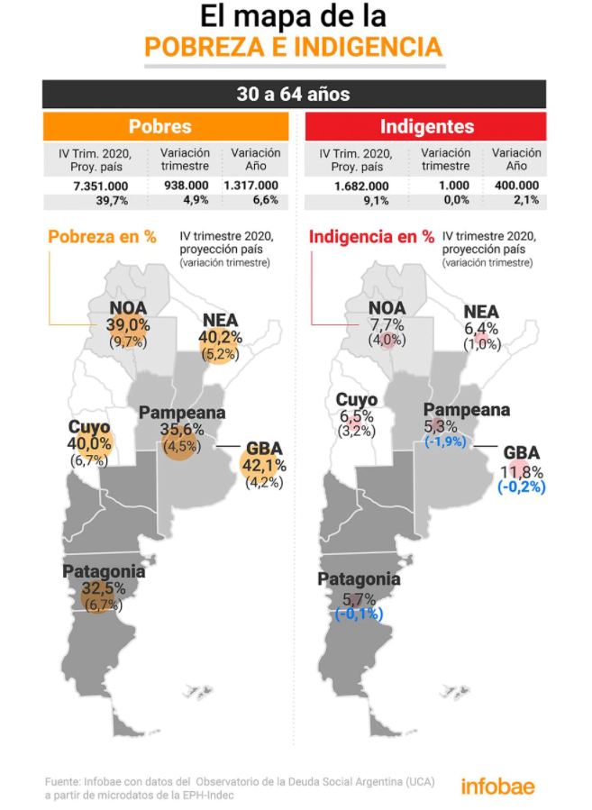
30 A 64 AÑOS

Slide 9
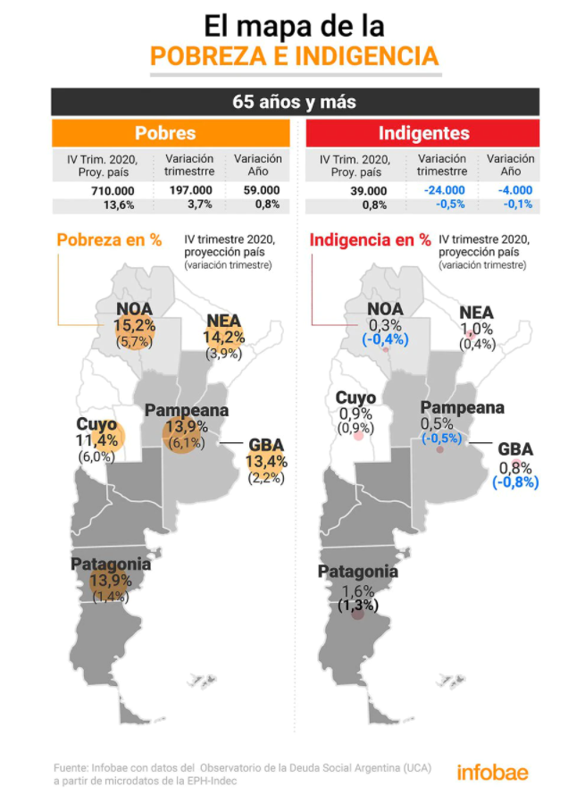
65 AÑOS EN ADELANTE

Slide 10
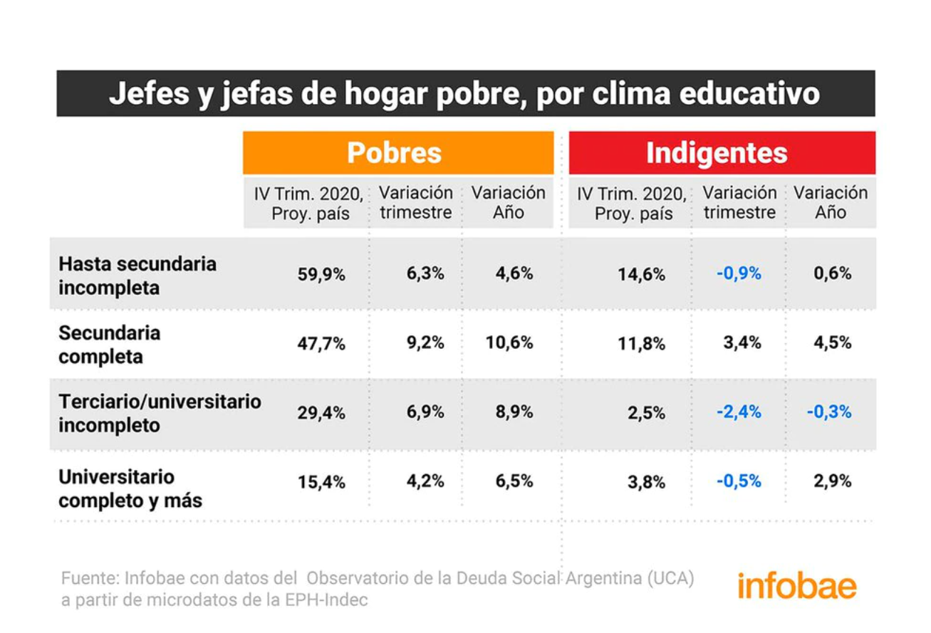

Slide 11
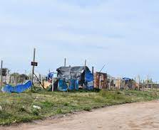
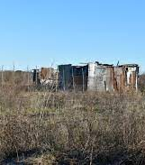
Imágenes DEL Salitral de Santa Rosa

Slide 12
Seguimos investigando

